Slide 1
访问控制列表ACL

Slide 2
学习内容
ACL概述
ACL包过滤原理
ACL分类
配置ACL
ACL的注意事项

Slide 3
ACL概述
ACL Access Control List 访问控制列表，是用来实现数据包识别功能的
ACL的应用：
包过滤防火墙
NAT
QoS
路由策略和过滤
按需拨号

Slide 4
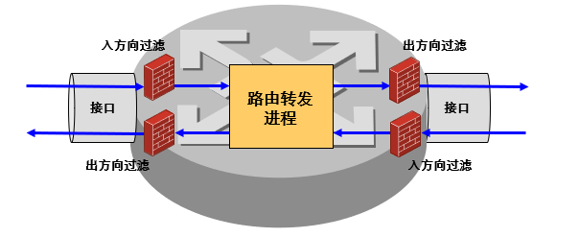
基于ACL的包过滤技术
对进出的数据包逐个过滤，丢弃或允许
ACL应用于接口上，每个接口的出入双向分别过滤

Slide 5
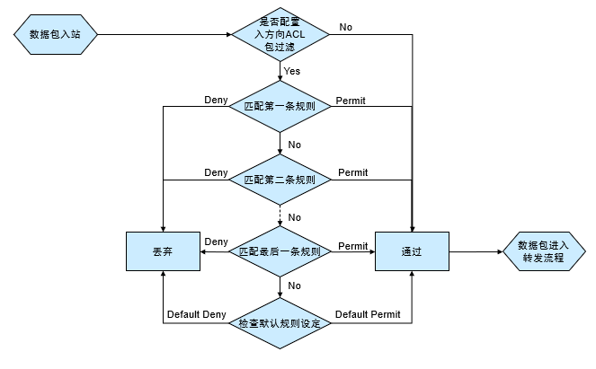
入站包过滤工作流程

Slide 6
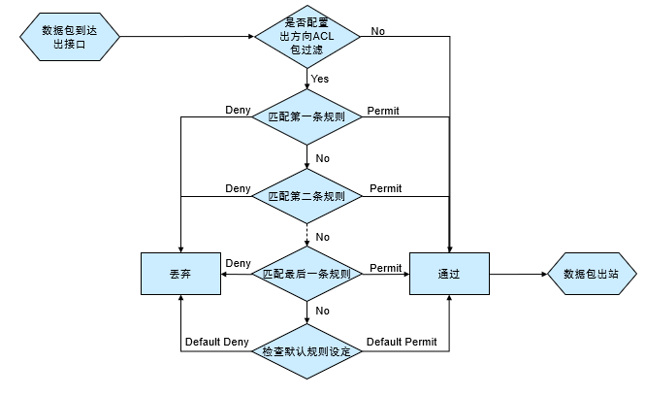
出站包过滤工作流程

Slide 7
通配符掩码
通配符掩码和IP地址结合使用以描述一个地址范围
通配符掩码和子网掩码相似，但含义不同
0表示对应位须比较
1表示对应位不比较
通配符掩码 | 含义
0.0.0.255 | 只比较前24位
0.0.3.255 | 只比较前22位
0.255.255.255 | 只比较前8位

Slide 8
通配符掩码的应用示例
IP地址 | 通配符掩码 | 表示的地址范围
192.168.0.1 | 0.0.0.255 | 192.168.0.0/24
192.168.0.1 | 0.0.3.255 | 192.168.0.0/22
192.168.0.1 | 0.255.255.255 | 192.0.0.0/8
192.168.0.1 | 0.0.0.0 | 192.168.0.1
192.168.0.1 | 255.255.255.255 | 0.0.0.0/0
192.168.0.1 | 0.0.2.255 | 192.168.0.0/24和192.168.2.0/24

Slide 9
ACL分类
ACL的标识
利用数字序号标识访问控制列表
可以给访问控制列表指定名称，便于维护
访问控制列表的分类 | 数字序号的范围
基本访问控制列表 | 2000～2999
扩展访问控制列表 | 3000～3999
基于二层的访问控制列表 | 4000～4999
用户自定义的访问控制列表 | 5000～5999

Slide 10
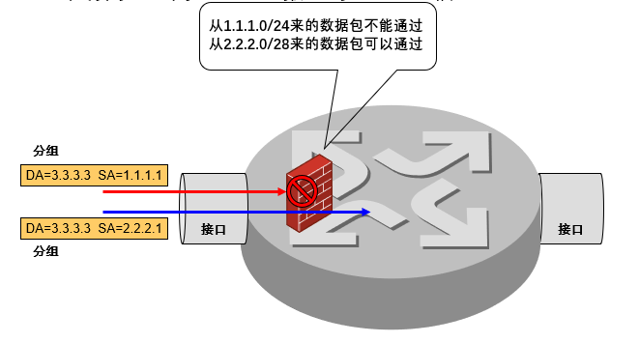
基本ACL
基本访问控制列表只根据报文的源IP地址信息制定规则

Slide 11
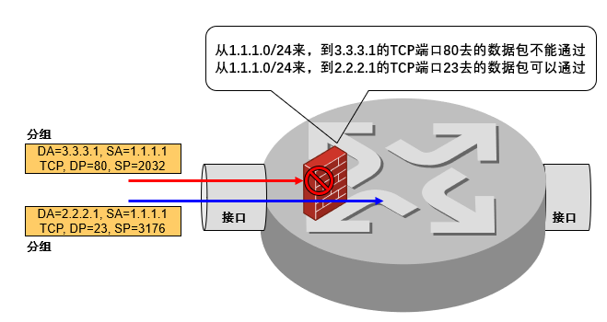
高级ACL
高级访问控制列表根据报文的源IP地址、目的IP地址、IP承载的协议类型、协议特性等三、四层信息制定规则

Slide 12
二层ACL与用户自定义ACL
二层ACL根据报文的源MAC地址、目的MAC地址、802.1p优先级、二层协议类型等二层信息制定匹配规则
用户自定义ACL可以根据任意位置的任意字串制定匹配规则
报文的报文头、IP头等为基准，指定从第几个字节开始与掩码进行“与”操作，将从报文提取出来的字符串和用户定义的字符串进行比较，找到匹配的报文。

Slide 13
配置ACL过滤
根据需要选择合适的ACL分类
创建正确的规则
设置匹配条件
设置合适的动作（Permit/Deny)
在路由器的接口上应用ACL，并指明过滤报文的方向（入站/出站）

Slide 14

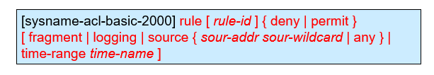
配置基本ACL
配置基本ACL，并指定ACL序号
基本IPv4 ACL的序号取值范围为2000～2999

Slide 15
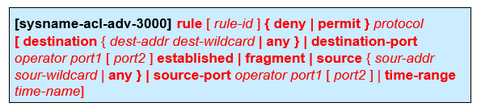
配置高级ACL
配置高级IPv4 ACL，并指定ACL序号
高级IPv4 ACL的序号取值范围为3000～3999

Slide 16
在接口上应用ACL
将ACL应用到接口上，配置的ACL包过滤才能生效
指明在接口上应用的方向是Outbound还是Inbound

Slide 17
ACL包过滤显示与调试
操作 | 命令
查看防火墙的统计信息 | display firewall-statistics { all | interface interface-type interface-number}
查看以太网帧过滤情况的信息 | display firewall ethernet-frame-filter { all | dlsw | interface interface-type interface-number }
清除防火墙的统计信息 | reset firewall-statistics { all | interface interface-type interface-number}
显示配置的IPv4 ACL信息 | display acl { acl-number | all}
清除IPv4 ACL统计信息 | reset acl counter { acl-number | all |}

Slide 18
ACL的注意事项
匹配顺序
ACL支持两种匹配顺序：
配置顺序（config）：按照用户配置规则的先后顺序进行规则匹配
自动排序（auto）：按照“深度优先”的顺序进行规则匹配，即地址范围小的规则被优先进行匹配
配置ACL的匹配顺序：
[sysname] acl number acl-number [ match-order { auto | config } ]

Slide 19
在网络中的正确位置配置ACL包过滤
尽可能在靠近数据源的路由器接口上配置ACL，以减少不必要的流量转发
高级ACL
应该在靠近被过滤源的接口上应用ACL，以尽早阻止不必要的流量进入网络
基本ACL
过于靠近被过滤源的基本ACL可能阻止该源访问合法目的
应在不影响其他合法访问的前提下，尽可能使ACL靠近被过滤的源

Slide 20
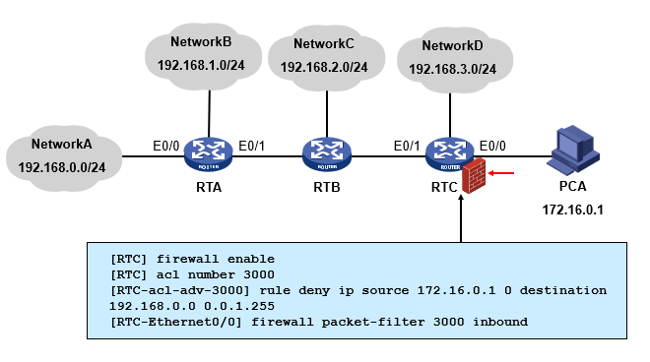
高级ACL部署位置示例
要求PCA不能访问NetworkA和NetworkB，但可以访问其他所有网络

Slide 21
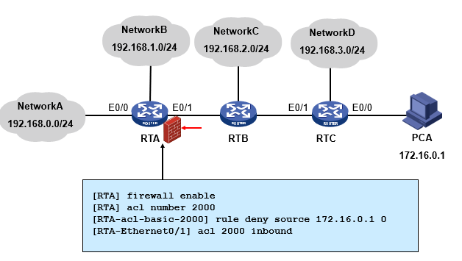
基本ACL部署位置示例
要求PCA不能访问NetworkA和NetworkB，但可以访问其他所有网络

